Slide 1



IT Education
Academy
Развертывание приложения в Azure
WWW.ITEA.UA

Slide 2

Hosting / Publishing / Deployment
www.itea.ua
Hosting – сервис, который позволяет размещать веб приложения (сайты, API) и делать их доступными в сети интернет.
Publishing – непосредственное размещение файлов приложения на сервере/cервисе для хостинга
Deployment – непосредственные настройка и запуск приложения на сервере для хостинга.

Slide 3
Azure App Services
www.itea.ua
Это сервис на базе HTTP, который предназначен для хостинга на нем веб и REST API приложений.
1
Приложение не ограничено платформой .NET и может быть написано на множестве других языков.
2
App Services позволяют автоматически регулировать нагруженость приложения и в случае необходимости добавлять вычислительные мощности для хостингоой машины.
3
При хостинге с помощью App Services можно пользоваться средствами CI/CD от Azure.
4

Slide 4
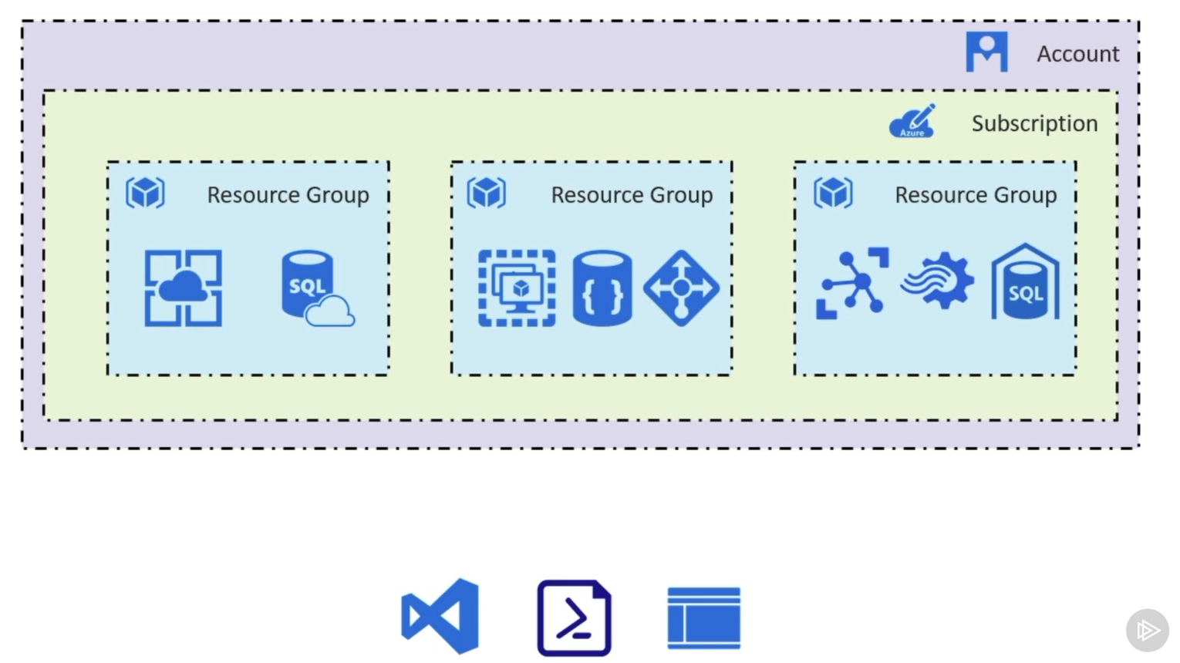
Структура сервисов Azure
www.itea.ua

Slide 5
Deployment Mode
www.itea.ua
1
2
Framework-dependent
Содержит только само приложение, пользователю необходимо самому устанавливать нужную версию .NET Core Runtime.
Self-contained
Содержит само приложение а также .NET Core Runtime и все необходимые библиотеки.

Slide 6
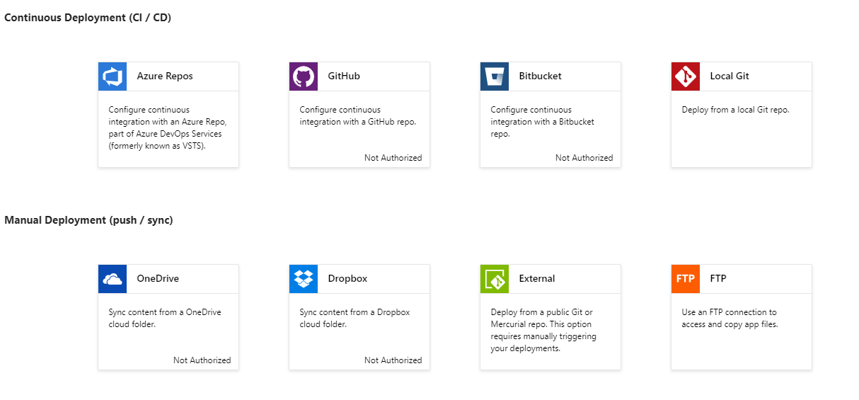
Deployment methods
www.itea.ua

Slide 7
Azure DevOps
www.itea.ua
Это SaaS (Software as a service) сервис, который предоставляет набор средств для разрабоки и деплоя приложений.
Azure DevOps поддерживает множество различный языков и платформ

